Slide 1

Exchange Types
Cuando usas RabbitMQ, el publisher/productor nunca envía directamente un mensaje a una cola. En cambio, el publisher/productor envía mensajes a un exchange. El exchange es responsable de enviar el mensaje a una cola adecuada según las claves de enrutamiento (routing keys), los enlaces (bindings) y los atributos de encabezado (header attributes). Los intercambios (exchanges) son agentes de enrutamiento (routing agents) de mensajes que podemos definir y los enlaces (bindings) son los que conectan los intercambios (exchanges) a las colas. Entonces, en todos nuestros ejemplos, crearemos primero una Cola y un Intercambio (exchanges), y luego los uniremos (bindings).

Slide 2
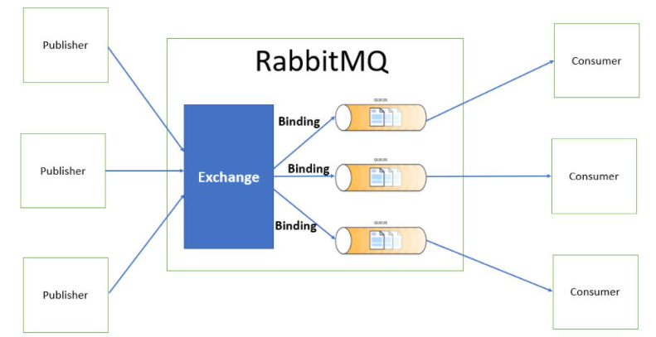

Slide 3
Con RabbitMQ tenemos los siguientes Exchanges Types
Direct Exchange
Fanout Exchange
Topic Exchange
Header Exchange

Slide 4
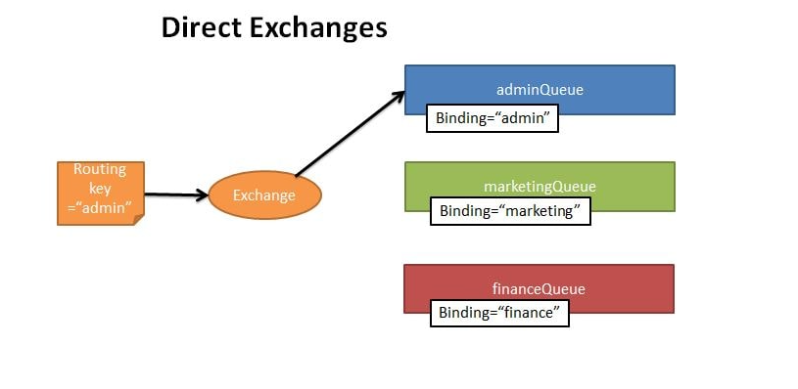

Slide 5
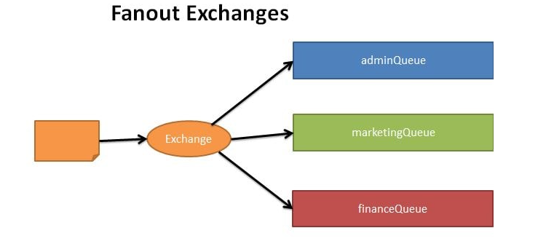

Slide 6
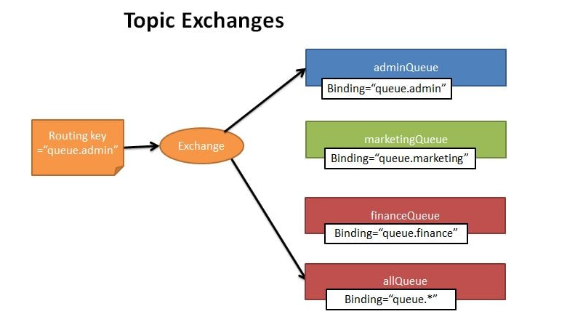

Slide 7
